Slide 1

ENG: عمرو أشرف محمد

Slide 2
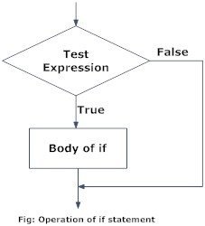
اتخاذ القرار مطلوب عندما نريد أن نقوم بتنفيذ كود معين لو اتحقق الشرط الموجود فالكود. تستخدم جملة IF –ELIF –ELSE لإتخاذ القرار فالبايثون
Python if – else statement
ما هي جملة if-else statement ؟
if test expression: statement(s(
في هذا البرنامج ..يقيم ال test expression وتنفذ الجمل لو كان ال text expression is true ولا يتم تنفيذ الجمل لو test expression is false.
Python if statement flowchart

Slide 3
Python if statement
# If the number is positive, we print an appropriate message
num = 3
if num > 0:
print(num, "is a positive number.")
print("This is always printed.")
num = -1
if num > 0:
print(num, "is a positive number.")
print("This is also always printed.")
output
3 is a positive number
This is always printed
This is also always printed.
في هذا المثال : نجد أن num>0 هو ال .test expression لو محتوي الشرط if اتنفذ سوف يتم تقييمه ل true.
عندما يكون المتغير num=3 سوف يصبح test expression is true وتكون الجمل داخل محتوي الif اتنفذ.
لو المتغير num= -1 سوف يصبح test expression is false وتتجاهل الجمل داخل المحتوي .if

Slide 4
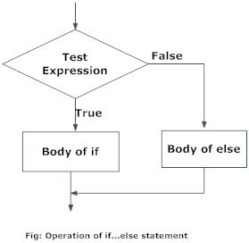
Python if – else statement
if test expression:
Body of if
else:
Body of else
جملة if-else تقيم الtest expression وتنفذ محتوي if فقط لو ال test condition is true ولو الشرط ب false ينفذ محتوي .else

Slide 5
Example: if - else
# Program checks if the number is positive or negative
# And displays an appropriate message
num = 3
# Try these two variations as well.
# num = -5
# num = 0
if num >= 0:
print("Positive or Zero")
else:
print("Negative number")
output
Positive or zero
في هذا المثال :عندما يكون num=3 سوف يصبح test expression is true وينفذ محتوي if ويتجاهل محتوي else.
لو num= -5 يبقي test expression is false وينفذ محتوي else ويتجاهل محتوي if . لو num=0 يبقي test expression is true وينفذ محتوي if ويتجاهل محتوي else.

Slide 6
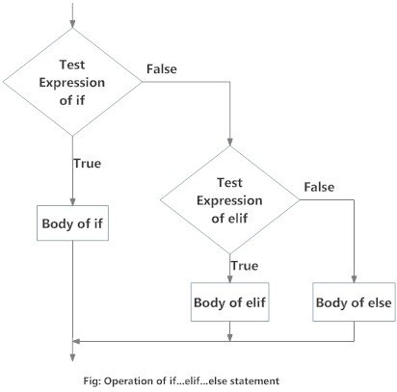
Python if elif else statement
if test expression:
Body of if
elif test expression:
Body of elif
else:
Body of else
كلمة elif اختصار ل else if .وتستخدم للفحص لكثير من التعبيرات .لو الشرط بتاع if كان false فيتم فحص الشرط الخاص ب elif ولو كل الشروط false يتم تنفيذ محتوي else.
محتوي if يحمل only else block لكن ممكن ان يأخذ العديد من elif blocks

Slide 7
Example: if – elif- else
'''In this program,
we check if the number is positive
or negative or zero and
display an appropriate message’‘’
num = 3.4
# Try these two variations as well:
# num = 0
# num = -4.5
if num > 0:
print("Positive number")
elif num == 0:
print("Zero")
else:
print("Negative number")
عندما يكون المتغير num قيمته positive يتم طباعة positive number .لو num=0 يطبع zero.
لو num is negative يطبع negative number .

Slide 8
Python Nested if statement
'''In this program, we input a number
check if the number is positive or
negative or zero and display
an appropriate message
This time we use nested if statement""
num = float(input("Enter a number: "))
if num >= 0:
if num == 0:
print("Zero")
else:
print("Positive number")
else:
print("Negative number")
Output 1:
Enter a number:5
Positive number
Output 2:
Enter a number:-1
Negative number
Output 3:
Enter a number :0
Zero
نستطيع أن يكون لدينا جمل if –elif-else داخل جمل if- elif- else وهذا يسمي nesting في لغة البرمجة .
أي رقم من هذه الجمل تستطيع أن تداخل بداخل واحدة أخري.

Slide 9
Data science club
Telegram: Contact @Data_ScienceClub

